Slide 1
Администрация города Ливны
Орловской области
Исполнение бюджета
города Ливны
Орловской области
за 1 полугодие 2019 года

Slide 2
Поступило доходов во все уровни бюджетов за 1 полугодие 2018-2019 г.г.
СЛАЙД 2
млн.руб.

Slide 3
СЛАЙД 3
Структура доходов бюджета города Ливны

Slide 4
Динамика поступлений основных доходных источников в бюджет города Ливны
СЛАЙД 4
млн.руб.
Наименование доходов | Исполнено за 1 полугодие 2018 года | Исполнено за 1 полугодие 2019 года | Отклонения (+,-) к уровню 1 полугодия 2018 года
Налог на доходы физических лиц | 89,0 | 85,4 | -3,6
Налоги на совокупный доход | 19,7 | 19,6 | -0,1
Налоги на имущество | 13,6 | 12,6 | -1,0
Доходы от использования имущества | 17,3 | 17,4 | +0,1
Доходы от продажи имущества | 3,1 | 8,9 | +5,8

Slide 5
СЛАЙД 5
Сравнительный анализ расходов бюджета за 1 полугодие 2018-2019 г.г.
млн.руб.
504,7

Slide 6
СЛАЙД 6
Расходы бюджета города Ливны за 1 полугодие 2019 года
Общегосударственные вопросы
27,7
Национальная экономика
20,9
Социальная политика
20,4
Жилищно-коммунальное хозяйство
14,3
504,7
Физическая культура и спорт
6,7
Образование
397,2
Обслуживание муниципального долга 2,6
Культура и кинематография 14,9

Slide 7
СЛАЙД 7
Расходы бюджета города Ливны за 1 полугодие 2019 года по экономической классификации
66,7% (336,5 млн.руб.) Заработная плата с начислениями
4,8 % (24,3 млн.руб.) Питание
6,0% (30,2 млн.руб.) Коммунальные платежи
22,5% (113,7 млн.руб.) Прочие расходы
504,7 млн.руб.

Slide 8
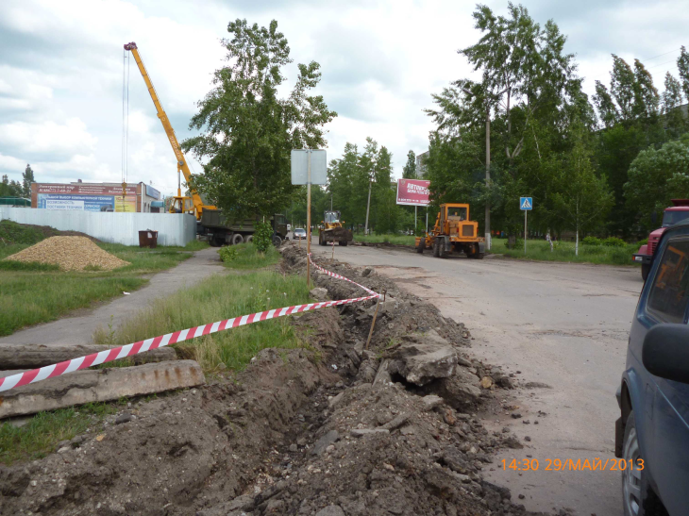
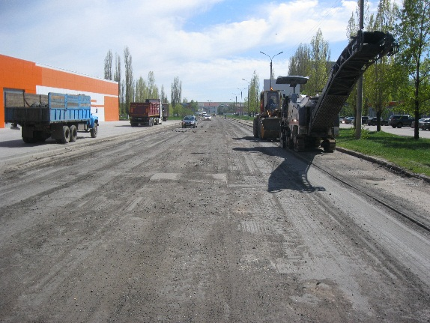
Инфраструктурное и экономическое развитие города Ливны
СЛАЙД 8
млн.руб.

Slide 9
Сравнительный анализ расходов бюджета города Ливны за 1 полугодие 2018-2019 г.г.
СЛАЙД 9
млн.руб..
Наименование показателя | 1 полугодие 2018 года | 1 полугодие 2019 года | Отклонение (+,-) к уровню прошлого года
Общегосударственные вопросы | 24,7 | 27,7 | 3,0
Национальная экономика | 39,8 | 20,9 | -18,9
Жилищно-коммунальное хозяйство | 17,3 | 14,3 | -3,0
Образование | 392,9 | 397,2 | +4,3
Культура и кинематография | 17,1 | 14,9 | -2,2
Социальная политика | 20,5 | 20,4 | -0,1
Физическая культура и спорт | 4,9 | 6,7 | 1,8
Обслуживание муниципального долга | 2,8 | 2,6 | -0,2
Итого | 520,0 | 504,7 | -15,3

Slide 10
Основные параметры исполнения бюджета города Ливны за 1 полугодие 2018 – 2019 г.г.
СЛАЙД 10
1 полугодие 2018 года
1 полугодие 2019 года
млн.руб..
Доходы 498,5
Расходы 520,0
Доходы 508,9
Расходы 504,7
Дефицит
21,5
Профицит
4,2

